Slide 1
§1-4 等可能概型
目 录 索 引
第一章 概率论的基本概念
等可能概型（古典概型）
返回主目录

Slide 2
第一章 概率论的基本概念
1． 等可能概型（古典概型）
等可能概型
考虑最简单的一类随机试验，它们的共同特点是：
♣ 样本空间的元素只有有限个； (有限性)
♣ 每个基本事件发生的可能性相同。（等可能性）
我们把这类试验称为等可能概型，考虑到它在概
率论早期发展中的重要地位，又把它叫做古典概型。
返回主目录

Slide 3
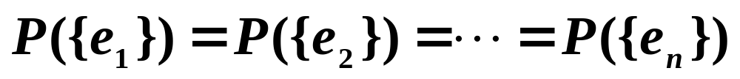
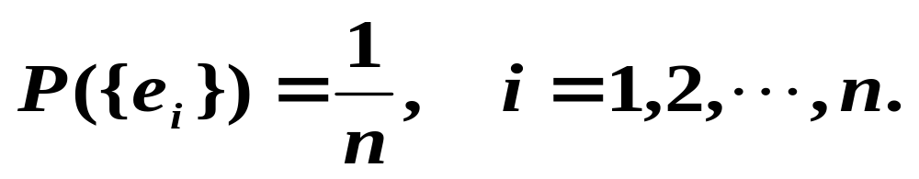
第一章 概率论的基本概念
等可能概型
基本事件的概率:
设 S ={e₁, e₂, …e_{n} }, 由古典概型的等可能性，得
又由于基本事件两两互不相容，所以
返回主目录

Slide 4
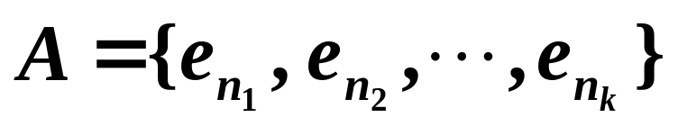
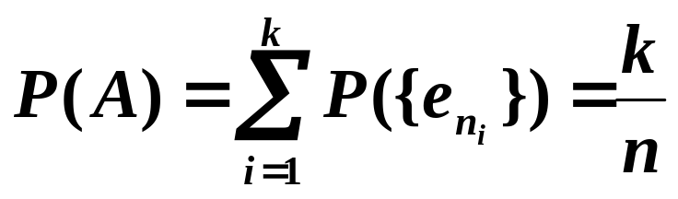

第一章 概率论的基本概念
随机事件的概率:
等可能概型
若事件 A 包含 k 个基本事件，即
则有 ：
例 1 将一枚硬币抛掷三次。设：
✰ 事件 A₁=“恰有一次出现正面”
返回主目录

Slide 5
第一章 概率论的基本概念
事件 A₂ =“至少有一次出现正面”，
等可能概型
求 P (A₁ ), P (A₂ )。
解：根据上一节的记号，E₂ 的样本空间
S₂={HHH, HHT, HTH, THH, HTT, THT TTH,TTT},
n = 8，即 S₂ 中包含有限个元素，且由对称性
知每个基本事件发生的可能性相同，属于古典概型。
✰ A₁为“恰有一次出现正面”，
A₁={HTT, THT, TTH},
返回主目录

Slide 6
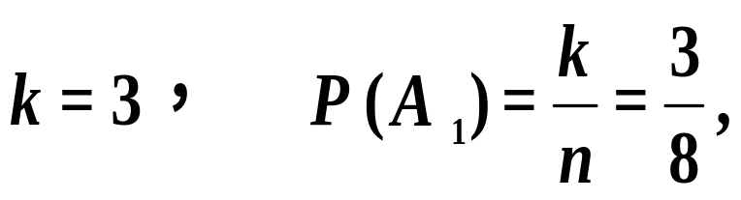
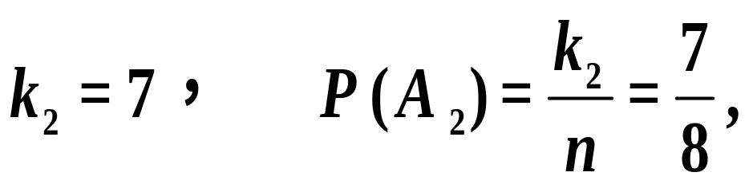
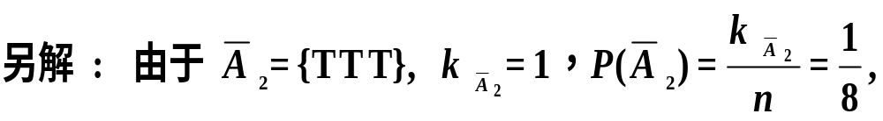
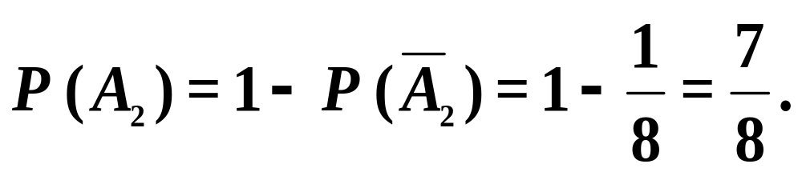
第一章 概率论的基本概念
等可能概型
事件 A₂=“至少有一次出现正面”，
A₂={HHH, HHT, HTH, THH, HTT, THT, TTH }
返回主目录

Slide 7
等可能概型
第一章 概率论的基本概念
例 2 一口袋装有 6 只球，其中 4 只白球、2 只
红球。从袋中取球两次，每次随机的取一只。考
虑两种取球方式：
放回抽样 第一次取一只球，观察其颜色后放
回袋中， 搅匀后再取一球。
不放回抽样 第一次取一球不放回袋中，第二
次从剩余的球 中再取一球。
分别就上面两种方式求：
1）取到的两只都是白球的概率；
2）取到的两只球颜色相同的概率；
3）取到的两只球中至少有一只是白球的概率。
返回主目录

Slide 8
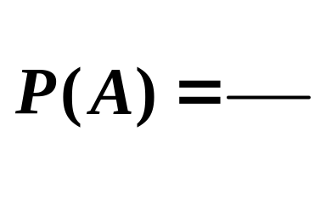
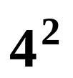
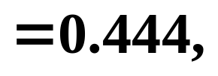
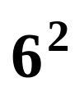
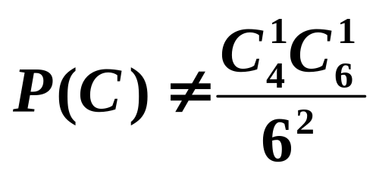
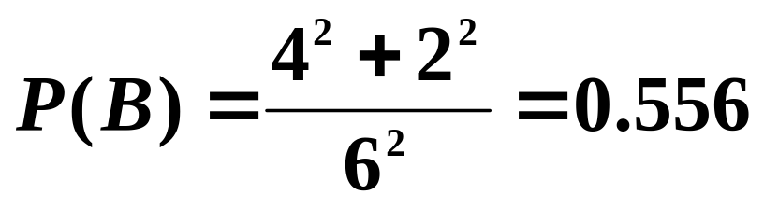
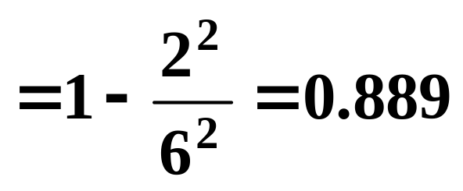
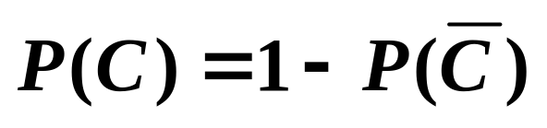
等可能概型
第一章 概率论的基本概念
解：从袋中取两球，每一种取法就是一个基本事件。
设 A= “ 取到的两只都是白球 ”，
B= “ 取到的两只球颜色相同 ”，
C= “ 取到的两只球中至少有一只是白球”。
有放回抽取:
返回主目录

Slide 9
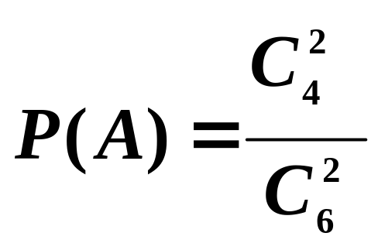
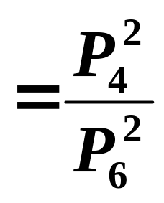
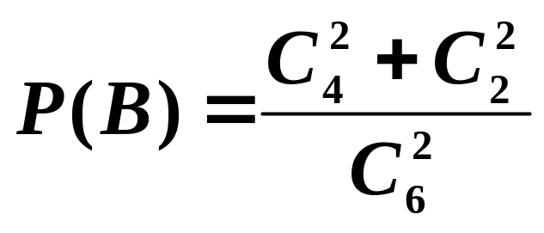
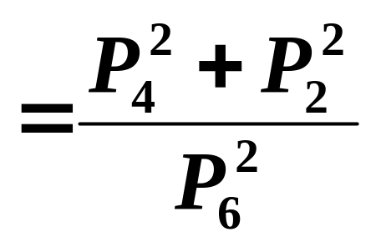
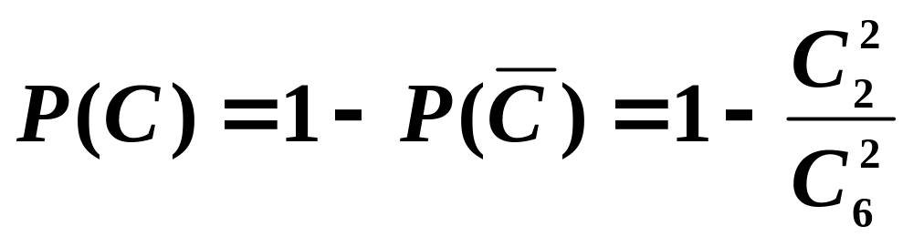
第一章 概率论的基本概念
无放回抽取:
等可能概型
返回主目录

Slide 10
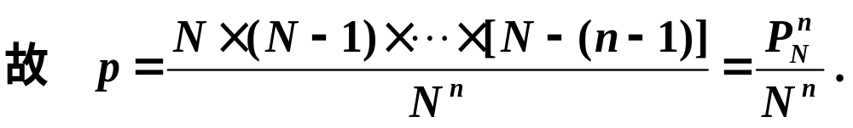
第一章 概率论的基本概念
等可能概型
例 3 将 n 只球随机的放入 N (N ≥ n) 个盒子中去，
求每个盒子至多有一只球的概率(设盒子的容量不限）。
解： 将 n 只球放入 N 个盒子中去, 共有
而每个盒子中至多放一只球, 共有
返回主目录

Slide 11


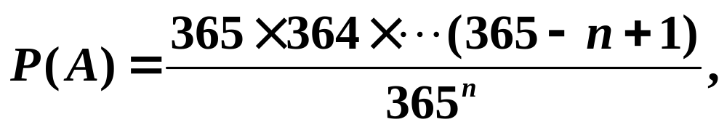
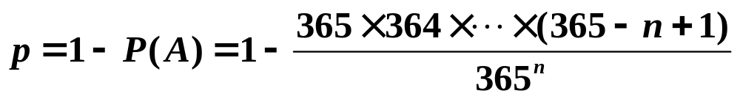
第一章 概率论的基本概念
等可能概型
该数学模型可用于许多实际问题：
n(n 365)个人在365天的生日,可看成是n个球
放入365个盒子中。随机取n 人他们的生日
各不相同的概率为
因而， n个人中至少有两人生日相同的概率为
返回主目录

Slide 12
第一章 概率论的基本概念
等可能概型
经计算可得下述结果：
n
p
20 23 30 40 50 64 100
0.411 0.507 0.706 0.891 0.970 0.997 0.9999997
如
“在一个有64人的班级里，至少有两人生日相同”的概率为 99.7%。
返回主目录

Slide 13
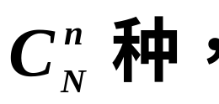
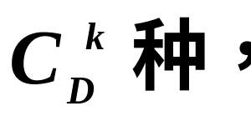
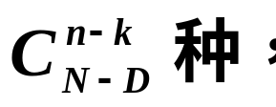
第一章 概率论的基本概念
等可能概型
例4 设有 N 件产品，其中有 D 件次品，今从中任取 n 件，问其中恰有 k ( k ≤ D ) 件次品的概率是多少?
1）
不放回抽样（超几何分布模型）
解：在 N 件产品中抽取 n 件，取法共有
又 在 D 件次品中取 k 件，所有可能的取法有
在 N-D 件正品中取 n-k 件, 所有可能的取法有
返回主目录

Slide 14
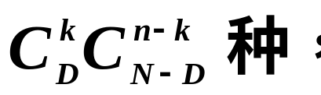
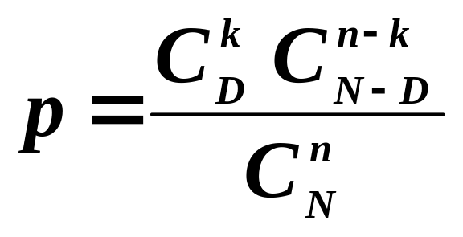
第一章 概率论的基本概念
等可能概型
由乘法原理知：在 N 件产品 中取 n 件，其中恰有 k
件次品的取法共有
于是所求的概率为：
此式即为超几何分布的概率公式。
返回主目录

Slide 15
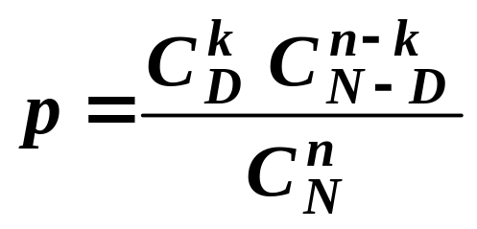
第一章 概率论的基本概念
等可能概型
超几何分布在产品检验中的应用：
一、在 N 已知时，作抽样检查，
抽出 n 件产品中恰有 k件次品，问
如何根据这个检验结果推断 产品的次品数？
这就是 “假设检验问题”。
二、在 D 已知时，作抽样检查，抽出 n 件产品中恰有 k件次品，问如何根据这个检验结果推断 产品的总数N？
这就是统计中的“最大似然估计问题”。
返回主目录

Slide 16

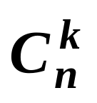
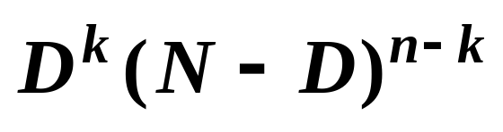
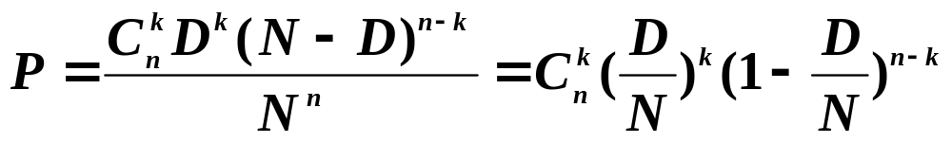
第一章 概率论的基本概念
2） 有放回抽样（二项分布模型）
等可能概型
从N件产品中有放回地抽取n件产品进行排列，可能的排列数为 个，将每一排列看作基本事件，总数为 。
而在 N 件产品 中取 n 件，其中恰有 k件次品的取法共有
于是所求的概率为：
此式即为二项分布的概率公式。
返回主目录

Slide 17
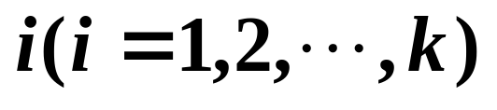
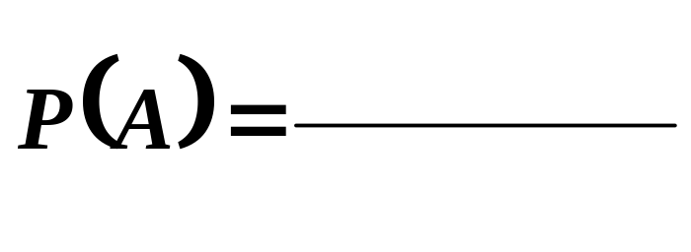
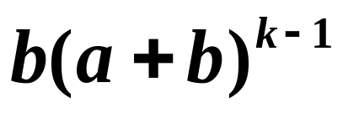
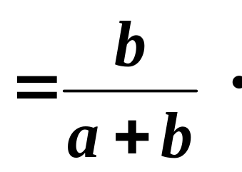
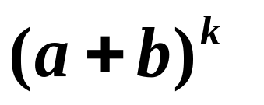
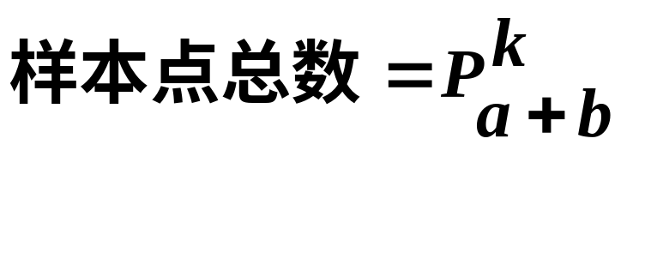
等可能概型
第一章 概率论的基本概念
例 5 袋中有 a 只白球，b 只黑球． K 人依次在袋中取一只球，试求第 人取出的球是黑球的概率．
解： 设：A=“第 i人取出的球是黑球”
1） 有放回抽样
2） 不放回抽样
返回主目录

Slide 18


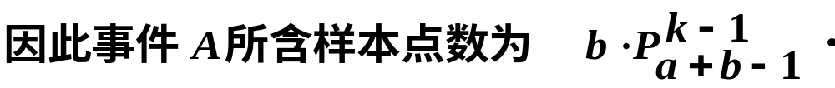
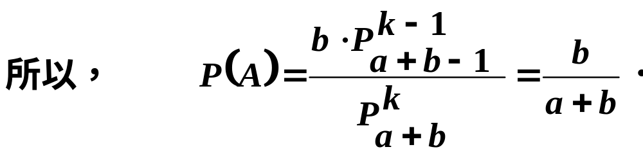

第一章 概率论的基本概念
等可能概型
此结果适用于：抓阄，买彩票等问题
返回主目录

Slide 19
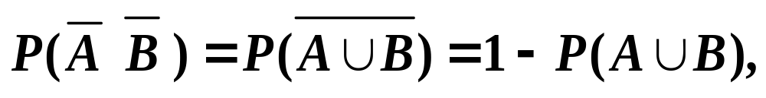
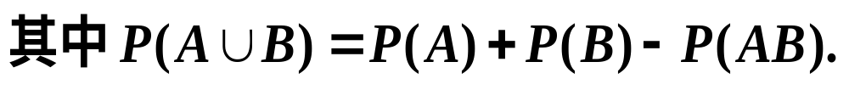

等可能概型
第一章 概率论的基本概念
例 6 在 1~2000 的整数中随机的取一个数，问取到的整数既不能被 6 整除，又不能被 8 整除的概率是多少？
解：设 A 为事件“取到的整数能被 6 整除”， B 为
“取到的整数能被 8 整除”，则所求的概率为：
所以能被 6 整除的整数
为：6，12，18…1998 共 333 个，
返回主目录

Slide 20
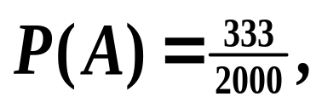
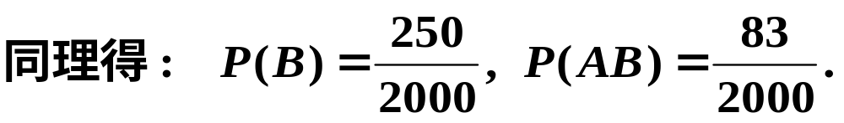
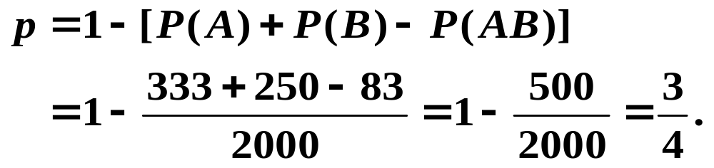
等可能概型
第一章 概率论的基本概念
其中 B ={8, 16, … 2000 }, AB = {24, 48 … 199 2 }，
AB 为“既被 6 整除又被 8 整除”或“能被 24 整除”
于是所求的概率为：
返回主目录

Slide 21
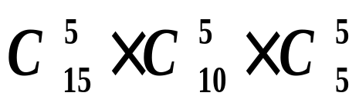
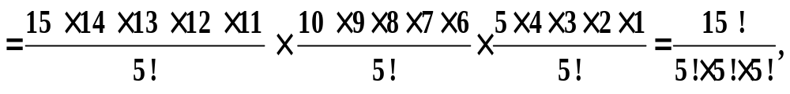
等可能概型
第一章 概率论的基本概念
例 7 将 15 名新生随机地平均分配到 3 个班中去，这15 名新生中有 3 名是优秀生。问：
(1) 每个班各分配到一 名优秀生的概率是多少？
(2) 3 名优秀生分配到同一个班级的概率是多少？
解：15名新生平均分配到 3 个班级中去的分法总数为：
返回主目录

Slide 22
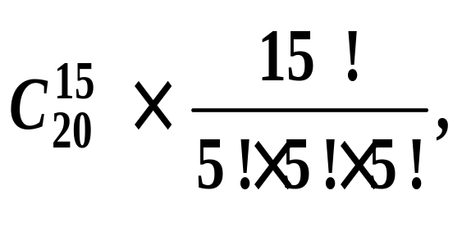
等可能概型
第一章 概率论的基本概念
思考： 从20 人 中取 15 人随机地平均分配到 3
个班中去，共有多少种分法？
答：
返回主目录

Slide 23


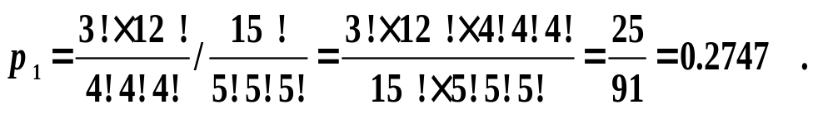
第一章 概率论的基本概念
等可能概型
(1) 将 3 名优秀生分配到 3 个班级，使每个班级都有一名优秀生的分法共有 3! 种。其余 12 名新生平均分配到 3 个班级中的分法共有
每个班各分配到一 名优秀生的分法总数为：
于是所求的概率为：
返回主目录

Slide 24

第一章 概率论的基本概念
等可能概型
(2) 3 名优秀生分配到同一个班级的概率为：
三名优秀生分配在同一班级内
其余12名新生，一个班级分2名，另外两班各分5名
返回主目录

Slide 25




第一章 概率论的基本概念
等可能概型
例 8 某接待站在某一周曾接待过 12 次来访，已
知所有这 12 次接待都是在周二和周四进行的。问
是否可以推断接待时间是有规定的？
解：假设接待站的接待时间没有规定，
各来访者在一周的任一天中去接待站是等可能的，
那么，12 次接待来访者都在周二、周四的概率为:
即千万分之三。
返回主目录

Slide 26
第一章 概率论的基本概念
等可能概型
人们在长期的实践中总结得到“概率很小的事件在一次实验中几乎是不发生的”（称之为实际推断原理）。现在概率很小的事件在一次实验中竟然发生了，从而推断接待站不是每天都接待来访者，即认为其接待时间是有规定的。
返回主目录

Slide 27







第一章 概率论的基本概念
等可能概型
例 9 从 1～9 这 9 个数中有放回地取出 n 个数，试求取出的 n 个数的乘积能被 10 整除的概率．
解：A ={取出的 n 个数的乘积能被 10 整除}；
B={ 取出的 n 个数至少有一个偶数 }；
C ={取出的n 个数至少有一个 5 } ．
则 A=B∩C
返回主目录

Slide 28



第一章 概率论的基本概念
等可能概型
例 10 一部10卷文集，将其按任意顺序排放在书架上试求其恰好按先后顺序排放的概率．
解：设 A={ 10卷文集按先后顺序排放 }
返回主目录

Slide 29




等可能概型
第一章 概率论的基本概念
例11 同时掷 5 颗骰子，试求下列事件的概率：A={ 5 颗骰子不同点 }；
B={ 5 颗骰子恰有 2 颗同点 }；
C={ 5 颗骰子中有 2 颗同点，另外 3 颗同是另一个点数}．
返回主目录

Slide 30




例11（续）
第一章 概率论的基本概念
等可能概型
作业：
返回主目录

Slide 31
第一章 概率论的基本概念
二 几何概型
几何概型
几何概型考虑的是有无穷多个等可能结果的随机试验。
首先看下面的例子。
例 1 (会面问题）甲、乙二人约定在 12 点到 5
点之间在某地会面，先到者等一个小时后即离去
设二人在这段时间内的各时刻到达是等可能的，
且二人互不影响。求二人能会面的概率。
返回主目录

Slide 32

第一章 概率论的基本概念
几何概型
解： 以 X , Y 分别表示甲乙二人到达的时刻，于是
即 点 M 落在图中的阴影部
分。所有的点构成一个正
方形，即有无穷多个结果。
由于每人在任一时刻到达
都是等可能的，所以落在正
方形内各点是等可能的。
y
5
4
3
2
1
.M(X,Y)
x
0 1 2 3 4 5
返回主目录

Slide 33



第一章 概率论的基本概念
几何概型
二人会面的条件是：
y
y-x =1
5
4
3
2
1
y-x = -1
x
0 1 2 3 4 5
返回主目录

Slide 34

第一章 概率论的基本概念
几何概型
一般，设某个区域 D (线段，平面区域，空间区域），具有测 度 m_{D}(长度，面积，体积)。如果随机实验 E 相当于向区域内任意地取点，且取到每一点都是等可能的，则称此类试验为 几何概型。
如果试验 E 是向区域内任意取点，事件 A 对应
于点落在 D 内的某区域 A，则
返回主目录

Slide 35


第一章 概率论的基本概念
几何概型
例 2 (蒲丰投针问题）平面上有一族平行线。其中任何相邻的两线距离都是 a (a>0) 。向平面任意投一长为 l (l<a) 的针，试求针与一条平行线相交的概率。
解 ：设 x 是针的中点 M 到最近的平行线的距离， 是针与此平行线的交角，投针问题就相当于向平面区域 D 取点的几何概型。
M
l
M
x
返回主目录

Slide 36






第一章 概率论的基本概念
几何概型
x
D
A
0
返回主目录

Slide 37
第一章 概率论的基本概念
几何概型
思考题
1) 某人午觉醒来，发觉表停了，他打开收音机，想听电 台报时， 求他等待的时间不超过 10 分钟的概率。 (1/6)
2 ) 在线段 AD 上任意取两个点 B、C，在 B、C 处折断此线段 而得三折线，求此三折线能构成三角形的概率。(1/4)
3 )甲、乙两船停靠同一码头，各自独立地到达，且每艘 船在一昼夜间到达是等可能的。若甲船需停泊 1小时，乙 船需停泊 2小时，而该码头只能停泊一艘船。试求其中一 艘船要等待码头空出的概率。 (0.121)
返回主目录

Slide 38
第一章 概率论的基本概念
几何概型
4) 在区间 ( 0, 1 ) 中随机地取两个数，求下列事件的概率：
(1) 两个数中较小(大)的小于 1/2 ； (3/4, 1/4)
(2) 两数之和小于 3/2 ； (7/8)
(3) 两数之积小于 1/4 。 (0.5966)
作业：
返回主目录

